Slide 1
Автоматизация административных задач с AI-ассистентом
Снижение расходов и рост продуктивности (до/после по отделам)

Slide 2
Резюме
Цель: сократить затраты на административные задачи и повысить производительность
Инструмент: Copilot-стиль ассистент (Generative AI/LLM)
Подход: пилот → масштабирование; обучение и управление изменениями

Slide 3
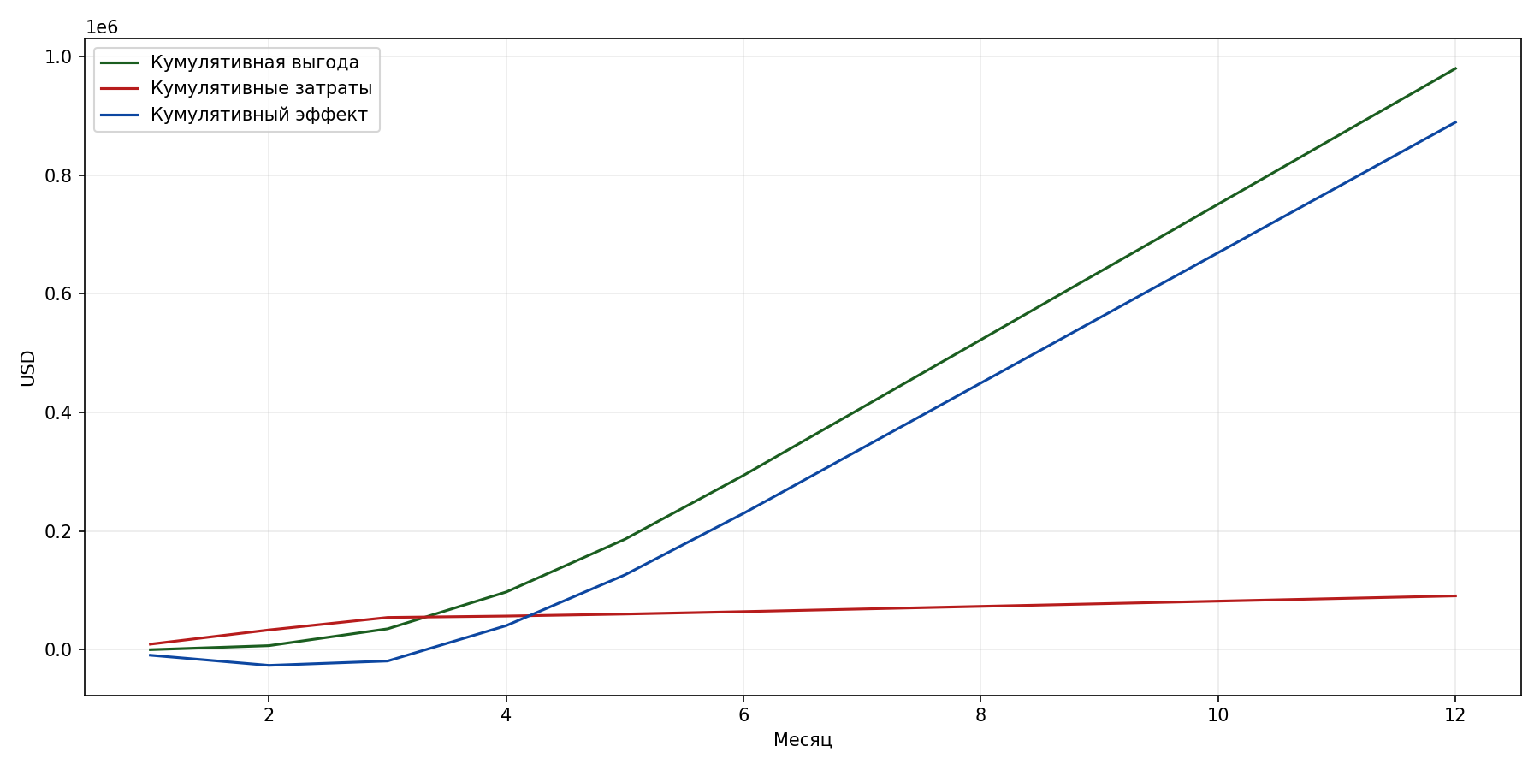
Кумулятивные выгоды/затраты

Slide 4
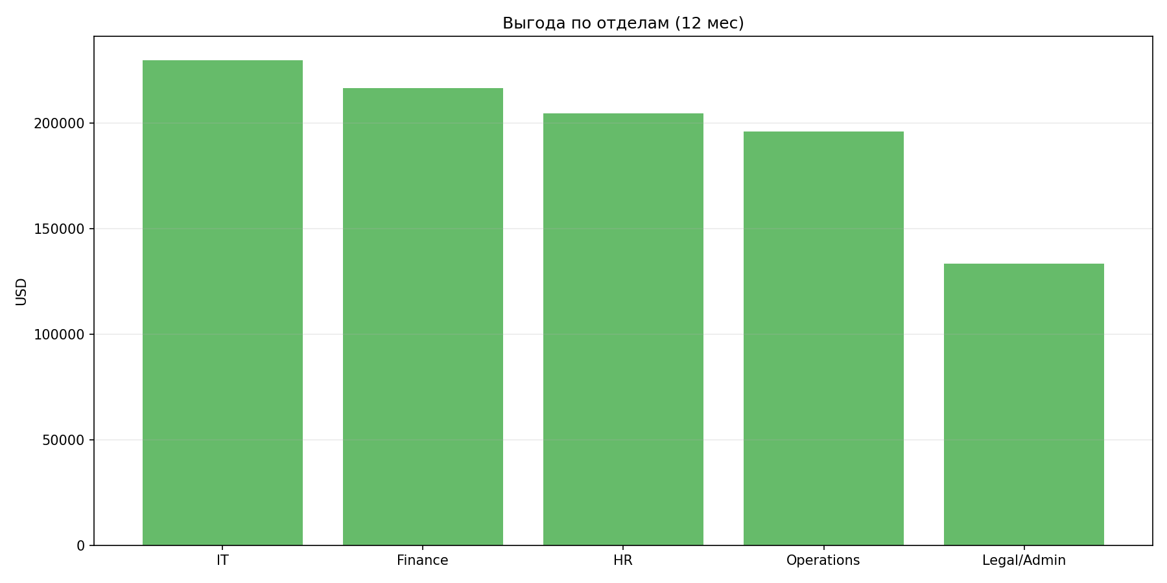
Выгода по отделам

Slide 5
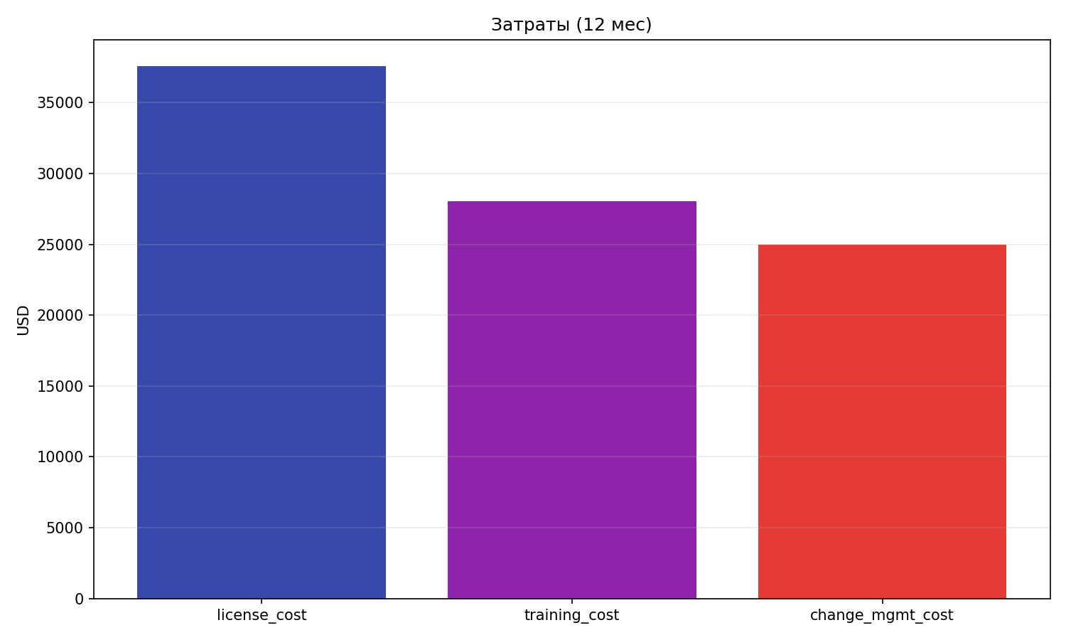
Затраты (12 мес)

Slide 6
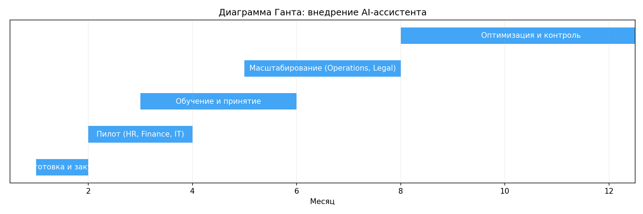
Диаграмма Ганта

Slide 7
Сводка по отделам (12 мес)
department | eligible_users | annual_flc_per_fte | month_12_net | month_12_benefit | month_12_cost | roi | payback_month
HR | 25 | 90000.0 | 187548.0769230769 | 204375.0 | 16826.923076923078 | 11.145714285714286 | 3
Finance | 30 | 110000.0 | 197116.34615384613 | 216562.5 | 19446.153846153848 | 10.136520965189872 | 4
IT | 32 | 120000.0 | 208955.38461538465 | 229500.0 | 20544.615384615383 | 10.170810244121611 | 4
Operations | 40 | 80000.0 | 175846.1538461539 | 196000.00000000003 | 20153.846153846152 | 8.725190839694658 | 5
Legal/Admin | 20 | 100000.0 | 119687.17948717944 | 133333.33333333328 | 13646.153846153848 | 8.770762871101086 | 5

Slide 8
Ключевые допущения
Лицензия: $30/польз./мес (Microsoft 365 Copilot, 2024)
Доля админ. времени 20–40%; покрытие автоматизации 25–40%
Монетизация продуктивности: 50% в 1-й год
Обучение: 4 часа/пользователь

Slide 9
Аналитика и примеры
Публикации отрасли указывают 20–30% экономии на рутинных задачах (бэк-офис)
Рост throughput 5–15% при внедрении Copilot-подобных решений
Сценарии: составление документов, сводки, ответы на запросы, анализ данных
Риски: качество данных, безопасность, принятие пользователями

